Slide 1

‘‘সবাইকে স্বাগতম”

Slide 2

পরিচিতি
মোঃ কামরুল ইসলাম
সহকারী শিক্ষক(আইসিটি)
দক্ষিণ পলাশবাড়ী উচ্চ বিদ্যালয়
চিরিরবন্দর,দিনাজপুর।
বিষয়ঃ তথ্য ও যোগাযোগ প্রযুক্তি
শ্রেণিঃ ৬ষ্ট,অধ্যায়ঃ ৪র্থ
সময়ঃ 4৫মিনিট
তারিখঃ২০।০৫ ।২০১৮

Slide 3
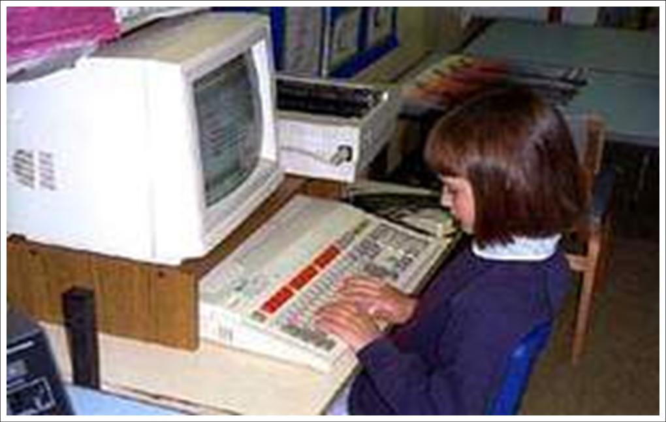
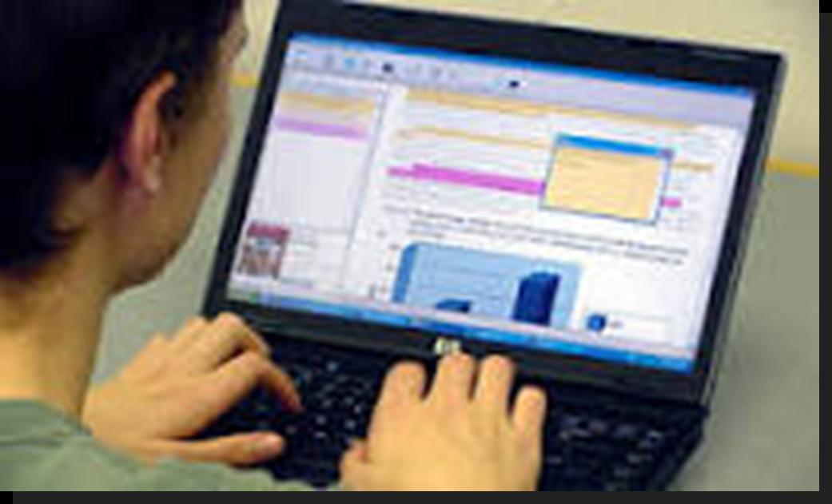
চল কিছু ছবি দেখি
উপরের ছবিগুলোর মাধ্যমে কি বুঝতে পারছ

Slide 4
“ওয়ার্ড প্রসেসিং”

Slide 5
শিখনফল
এই পাঠ শেষে শিক্ষার্থীরা----
ওয়ার্ড প্রসেসিং কি বলতে পারবে।
মাইক্রোসফট ওয়ার্ড টুলবার পরিচিতি বলতে পারবে ।
মাইক্রোসফট ওয়ার্ড মেনু পরিচিতি বলতে পারবে।

Slide 6
ওয়ার্ড প্রসেসিং
Microsoft Word হচ্ছে একটি Word Processing Program ।ইহা Microsoft অফিসের একটি অংশ।
কী-বোর্ডের সাহায্যে শব্দ টাইপ করে প্রয়োজন অনুযায়ী সুসজ্জিত করা হয়, তাকে Word Processing বলে ।
Microsoft Word কে সংক্ষেপে MS - Word বলা হয়।

Slide 7
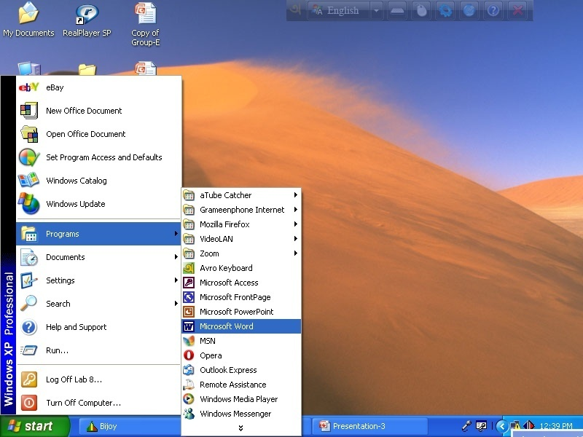
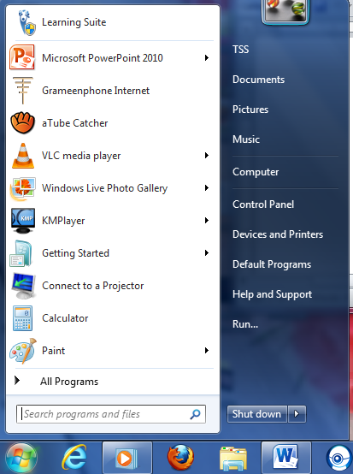
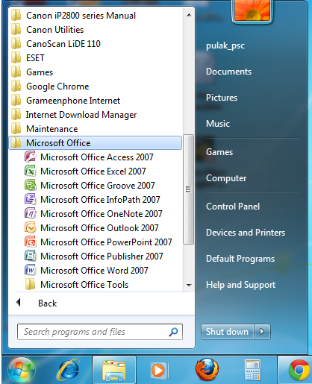
মাইক্রোসফট ওয়ার্ড খোলার নিয়ম
Start + Programs + Microsoft Office

Slide 8

একককাজ
কেন প্রতিদিন ওয়ার্ড প্রসেসিং এর ব্যবহারকারীর সংখ্যা দিন দিন বাড়ছে?

Slide 9
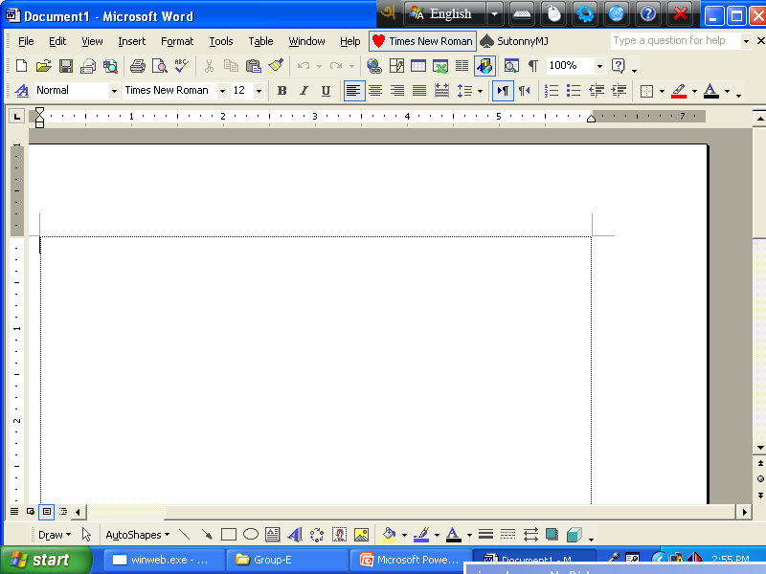
মাইক্রোসফট ওয়ার্ডের বিভিন্ন টুলবার পরিচিতি
ফমেটিং টুলবার
টাইটেলবার
মেনুবার
ড্রয়িং টুলবার

Slide 10

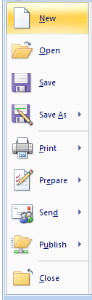
File মেনু পরিচিতি
১। New :- নতুন কোন ফাইল নিতে এটি ব্যবহৃত হয়।
২। Open :- পূর্বের সংরক্ষিত ফাইল খুলতে এটি ব্যবহৃত হয়।
৪। Save As:- সংরক্ষিত ফাইল কে ভিন্ন নামে সংরক্ষণ করতে এটি ব্যবহৃত হয়।
৫। Print:- চলমান ফাইল কে প্রিন্ট করতে এটি ব্যবহৃত হয়।
৬। Close:- চলমান ফাইল কে বন্ধ করতে এটি ব্যবহৃত হয়।

Slide 11
একটি ফাইল বা ডকুমেন্ট সংরক্ষণ করা
File এ ক্লিক করতে হবে
Save ক্লিক করতে হবে

Slide 12

জোড়ায় কাজ
ওয়ার্ড প্রসেসরের গুরুত্বপূর্ণ বৈশিষ্ট্য কি কি ?

Slide 13
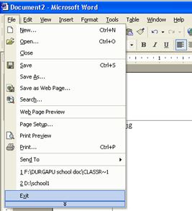
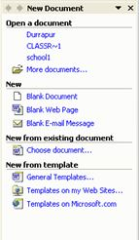
New File তৈরি করার নিয়ম
প্রথমে File click > New click > Blank Document click

Slide 14
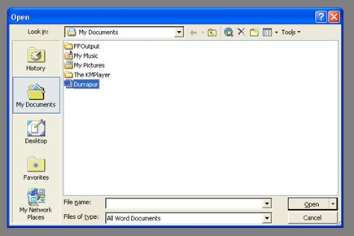
File Open করার নিয়ম
প্রথমে File click > Open click > File Name Select > Open click

Slide 15
বিজয় কী-বোর্ড লে-আউট
ওয়ার্ড প্রসেসরে বিজয়-কি-বোর্ড সচল করতে Alt + Ctrl + B এক সাথে চাপতে হবে।

Slide 16
ওয়ার্ড প্রসেসরের গুরুত্বপূর্ণ বৈশিষ্ট্য
১। এ প্রোগ্রাম এ ভুল হবার সাথে সাথে সংশোধনের সুযোগ পাওয়া যায়।
২। নানাভাবে লেখাকে উপস্থাপন করা যায়।
৩। ডকুমেন্ট সংরক্ষণ করে তা যে কোন সময়, যতবার খুশী ততবার প্রিন্ট
করা যায়। এছাড়াও আরও নানা সুবিধা রয়েছে।

Slide 17

দলীয় কাজ
কিভাবে একটি ফাইল বা ডকুমেন্ট সংরক্ষণ করা যায়

Slide 18
মূল্যায়ন
ওয়ার্ড প্রসেসিং কি
মাইক্রোসফট ওয়ার্ডের বিভিন্ন টুলবার এর পরিচিতি লিখ।

Slide 19

“MS Word এ কাজ করার সুবিধা বর্ণনা কর।

Slide 20
ধন্যবাদ

